Slide 1


个单词
就够了
THINK IN AMERICAN ENGLISH
作者/王乐平
出版社/北京联合出版公司
读书笔记PPT/@Gili_ELF

Slide 2

@王乐平Robbin
1990年 就读于上海财经大学。
2009年 在天涯英语杂谈发表热门帖《我学英语口语的一点体会》。
2010年 出版第一本畅销书《英语思维是这样炼成的》，至2014年初销量达10万册。
2010年11月 成立英语培训机构“职升机英语”，进行英语教学实践。
2013年 《英语思维是这样炼成的》被中国书刊发行行业协会评为“年度全行业优秀畅销书”，同时也被山东、湖北的一些院校选为英语专业毕业生的课外辅修读物。
2014年9月 出版第二本畅销书《1368个单词就够了》。
2014年10月 成立“乐平英语”，推广“中英思维转换训练法”。

Slide 3
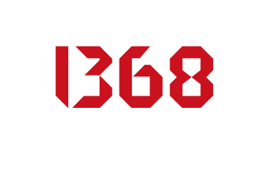
为什么只需要 个单词？
Why are 1368 words enough？
上篇

Slide 4
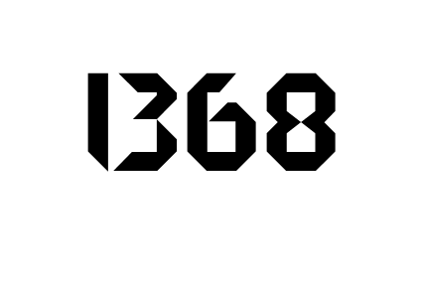
https://www.youyedoc.com/
如何解决 个单词外的表达问题？
HOW
为什么要先学
这 个单词？
WHY

Slide 5
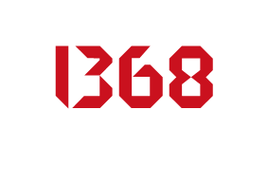

如何解决 个单词外的表达问题？
挑个大的
For example
catch
breathe
earn
call
receive
answer
arrive
get
attack
inherit
inherit
… …
receive

Slide 6

如何解决 个单词外的表达问题？
拣实心的
For example
大的
重要的
影响大的
艰巨的
重要的
big
逼格
important
… …

Slide 7

如何解决 个单词外的表达问题？
捏软乎的
For example
熄灭
剪发
请假
失误
离开
关掉
off
打折
discount
… …
打折

Slide 8

如何解决 个单词外的表达问题？
自产自用
For example
Say sorry
apologize
… …
say
sorry

Slide 9
如何解决 个单词外的表达问题？
HOW
为什么要先学
这 个单词？
WHY

Slide 10
为什么要先学这 个单词？
短时间内速成口语
进阶的
必由
之路
学会用
英语
思维
好懂好记好用
学到真正
的
口语

Slide 11
它们都是哪些词？
Who are they？
中篇

Slide 12
名词
具体名词
抽象名词
构成类名词
属性类名词
动词
单纯形动词
世故形动词
形容词
介词
天生的形容词
“多面体”的形容词
单纯形动词的眷侣
句子的“大管家”
学习者的左膀右臂
副词及其他
英语的配角

Slide 13
如何掌握这 个单词？
How to take them？
下篇

Slide 14
怎么学习这
个单词？
LEARN
怎么练习这
个单词？
PRACTICE

Slide 15





先大词后小词
先中式后英式
现场演示
看图片观视频
口语化的翻译
怎么学习这 个单词？

Slide 16
怎么学习这
个单词？
LEARN
怎么练习这
个单词？
PRACTICE

Slide 17
怎么练习这 个单词？
语序训练
单词释义
主题训练
搭配练习
看 视 频

Slide 18
曾经有一份真诚的感情放在我面前，我没有珍惜，
等到我失去的时候才追悔莫及，人世间最痛苦的事莫过于此… …
如果上天能够给我一个再来一次的机会，
我会对那个女孩子说三个字：“我爱你。”
如果非要在这份爱加上一个期限，
我希望是… … 一万年！
I ever had a true love.I did’t take it.
I’m very sorry after I lost it.
It is the worst thing in the world.
If the God could give me one more chance,
I would tell the girl,”I love you.”
If you ask me how long I want it to be,
I hope it could be 10000 years!

Slide 19
【1368】个单词就够了
正如封皮所写——说英语，张口就来
它训练的是英语的“说话之道”而不是书写的方法
从“THINK IN AMERICAN ENGLISH”更是可以看出
培养的是美式说话的思维方式而不是中式英语
这本书就单词量来说，不及四级
就单词难易程度来说，高中绰绰有余
但就使用程度来说，胜过六级
说英语不是难事，难的是像美国人一样思考
思考每个词最简单最实际最广泛的用意
所思所想
@Gili_ELF

